Slide 1
Etat des lieux de l’avancement de la nouvelle organisation de la Direction générale Institutions et Population

Slide 2

Plan de la présentation
La première étape : la restructuration (fonctions et tâches) des Délégations régionales, du service Relations extérieures, du service Gestion et contrôle des données RN → le service Gestion des Clients
Les moyens d’action
  Réorganisation des fonctions en contact avec les clients
  Révision et optimalisation de nos processus
  Mise sur pied d’un outil de gestion des requêtes clients

Slide 3
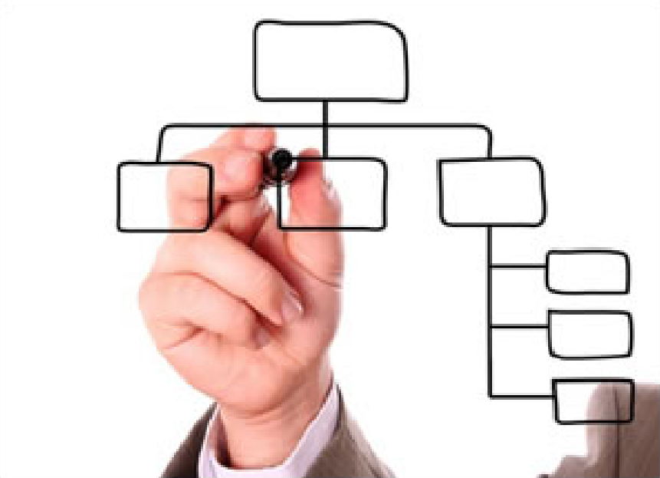
Les principes de la restructuration :
On maintient le principe de déconcentration dans les délégations.
La gestion des fonctions et des tâches en délégation est centralisée et associée aux services qui ont les mêmes familles d’activités en centrale.
A terme, on se basera plus sur la fonction et moins sur le critère géographique pour la répartition des tâches.
Focus sur la balance coût-efficacité du travail – Les processus doivent être optimalisés et uniformisés.

Slide 4
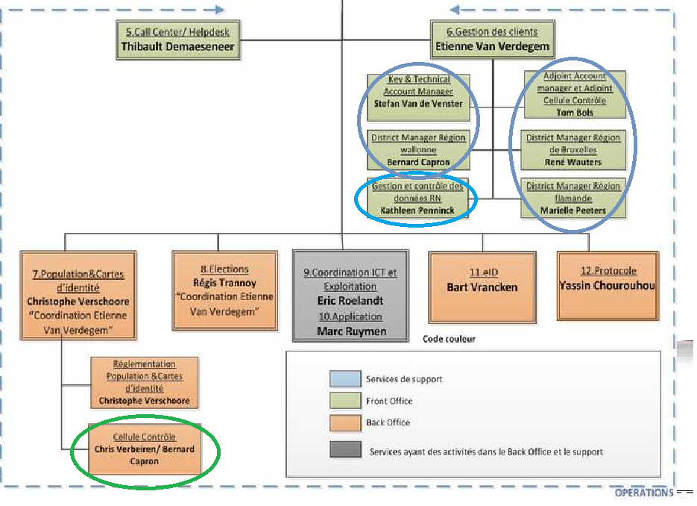
La restructuration

Slide 5

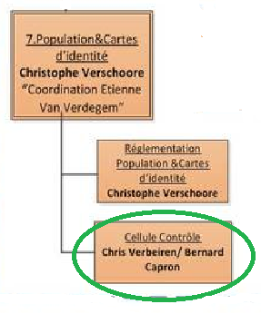
2. Les moyens d’action : la cellule contrôle du service Population & Cartes d’identité
Les personnes qui exercent des fonctions impliquées dans les enquêtes de résidence au sein des délégations devront travailler plus étroitement avec le service Population et Cartes d’identité

Slide 6

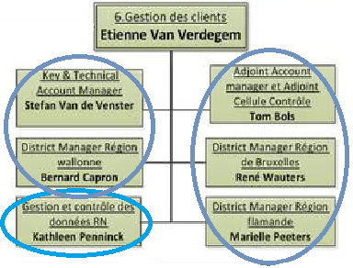

2. Les moyens d’action : Le nouveau service Gestion des clients
Les personnes qui exercent des fonctions impliquées dans les mises à jours du RN au sein des délégations seront progressivement appelées à travailler plus étroitement avec le service Gestion et contrôle des données RN pour l’ensemble du territoire
Pour toutes les autres tâches résiduelles (demandes d’information, requêtes spécifiques, travaux RN, etc…) les délégués et l’ancien service Relations extérieures doivent travailler en collaboration étroite

Slide 7

2. Les moyens d’action :
Révision et optimalisation des processus
Cette nouvelle structure permet d’uniformiser et d’optimaliser nos processus pour toute une série de service que nous livrons à nos clients.
  On peut pallier au manque ou à l’absence de personnel dans les bureaux déconcentrés et auprès des services centraux.
  On rassemble la connaissance dans un service.
  On peut mettre en place un outil pour l’enregistrement et la gestion des requêtes de nos clients.
  On clarifie les chemins d’accès aux services pour nos clients.

Slide 8

2. Les moyens d’action directs :
Mise sur pied d’un outil de gestion des requêtes clients
Deux exemples concrets de processus revus et rationalisés :
La gestion des accès : depuis un an, la totalité des demandes d’accès sont enregistrées en Front office par le Helpdesk dans un système unique.
Les mises à jours : le service Gestion et contrôle des données RN travaille depuis 10 mois avec notre outil unique d’enregistrement des requêtes clients.

Slide 9

Questions

